Slide 1
WMI
计算机学院
李赞
厚德楼B807

Slide 2
WMI内容
计算机硬件信息获取
WMI体系结构
WMI查询语言
WMI使用方案
程序示例

Slide 3


WMI的体系结构
网页窗体
Windows窗体
浏览器
应用程序
ASP.NET
管理应用程序
System.Management
WMI对象管理
Class
Class
WMI存储库
WMI 提供程序
WMI 提供程序

Slide 4
WMI CLASS
ManagementQuery
ObjectQuery
WqlObjectQuery
RelatedObjectQuery
RelationShipQuery
EventQuery
WqlEventQuery

Slide 5
WMI功能介绍
WMI是一种轻松获取系统信息的强大工具。
访问本地主机的一些硬件信息如内存，端口，磁盘驱动器；软件信息如服务，用户账号等。可使用WMI来查看硬盘空闲空间，使用WMI管理本地或远程计算机（当然你必须要拥有足够的权限），比如：重启，关机，关闭进程，创建进程，启动服务，它还可以订阅事件，实现对机器运行的监视功能。

Slide 6
WQL查询语句
WMI操作使用查询语言，类似于SQL语言，这种语言叫做WQL(WMI Query Language)，就是SQL操作，实际上是标准SQL的一个子集加上了WMI的扩展。例如创建一个要查询的对象可使用下面的语句：
New ManagementObjectSearcher( "SELECT * FROM Win32_share")

Slide 7
查询类和WQL查询语
SelectQuery("Win32_LogicalDisk");
WqlObjectQuery("SELECT * FROM Win32_LogicalDisk");

Slide 8
WMI使用方案
方案1:接收WMI数据
方案2：执行WMI类中的方法
方案3：从WMI接收事件
方案4：访问远程计算机
方案5：创建数据或事件提供程序

Slide 9
使用WMI操作机器
WMI获得机器信息
使用WMI订阅U盘插入事件

Slide 10
添加WMI引用
.net标签页System.Management;
using System.Management;

Slide 11
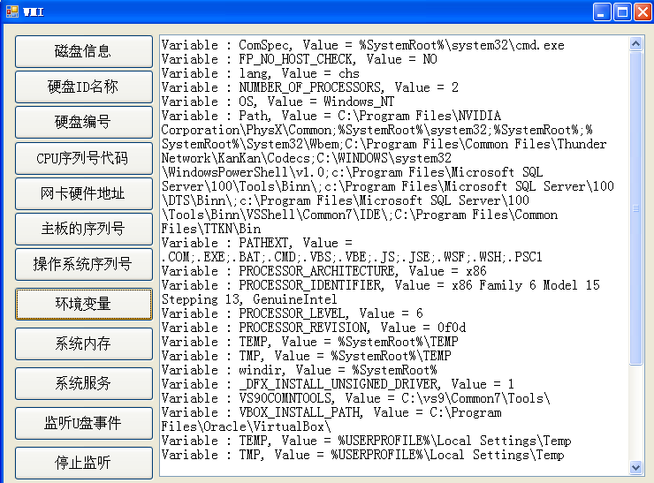
程序界面效果

Slide 12
WMI获得机器信息
硬盘信息ID编号
CPU序列号
Win32_Processor
网卡硬件信息
Win32_NetWorkAdapterConfiguration
主板序列号
环境变量
系统服务

Slide 13
使用WMI订阅U盘插入事件
线程代码

Slide 14
WMI其它应用
监视进程创建
启动进程
启动服务
计算机重启

